Slide 1
Laboratuvarda Uyulması Gereken Kurallar
Doç.Dr. Arzu FINDIK

Slide 2
Laboratuvarda Uyulması Gereken Başlıca Kurallar
Kirli, çamurlu ayakkabılarla laboratuvara girilmemelidir.
Gereksiz kişisel eşyalar laboratuvara sokulmamalıdır.
Laboratuvarda, laboratuvara özgü beyaz bir önlük giyilmeli, laboratuvar dışında bu önlük kullanılmamalıdır.
Laboratuvar masalarının üzeriyle mümkün olduğunca temas edilmemeli,oturma, uzanma gibi eylemlerde bulunulmamalıdır.
İşi olmayan kişiler ve ziyaretçiler laboratuvara alınmamalıdır.
Laboratuvarda herhangi bir şey yemek, içmek, sigara içmek sakıcalı davranışlardır.
Laboratuvar masaları kullanımdan önce ve sonra dezenfekte edilmelidir.

Slide 3
Laboratuvarda Uyulması Gereken Başlıca Kurallar
Masaların üzerinde gereksiz (çanta, kıyafet,vs) malzemeler bulundurulmamalıdır.
Kontamine malzeme masalar üzerinde bırakılmamalı, bu iş için ayrılmış olan kaplarda bekletilmelidir.
Çalışmalar sırasında eller, vücudun diğer kısımlarına temas ettirilmemelidir.
Ekim yapılan tüp, petri v.s. önlük ceplerine konmamalıdır.
Çalışmalar sırasında her türlü hava sirkülasyonu önlenmelidir.
Gereksiz el-kol hareketlerinde de bulunmamak gerekir.
Herhangi bir madde döküldüğünde gerekli önlemler alınmadan kaldırılmamalıdır. Özellikle mikrobiyolojik açıdan kontamine materyallerin dökülmesi ve kırılması halinde önce ortam dezenfekte edilmeli daha sonra temizlik yapılmalıdır.
Çalışmaların bitiminde kullanılan kirli materyal kendilerine ait kaplara bırakılmalıdır.

Slide 4
Laboratuvarda Uyulması Gereken Başlıca Kurallar
Kullanılan disposable (tek kullanımlık) alet ve malzeme tedbirsizce çöpe atılmamalı, gerekli tedbirler alındıktan sonra duruma göre çöpe atılmalı ve/veya imha edilmelidir.
Mikrobiyolojik ekimlerde kullanılan öze telleri kullanımdan önce ve sonra mutlaka yakılarak sterilize edilmelidir. Öze tellerinin yakılması sırasında, öze teli üzerinde damlacık veya herhangi bir materyalin fazla olmamasına dikkat edilmelidir. Öze telinde bulunan materyal yakma sırasında ani genleşme sonucu etrafa ve giysilerinize sıçrayabilir !
Çalışmaya başlamadan önce ve sonra eller mutlaka özenle yıkanmalı ve gerekliyse dezenfekte edilmelidir. Mümkünse tek kullanımlık lateks eldivenler kullanılmalıdır. Kullanımdan sonra eldivenler gerektiği şekilde imha edilmelidir.

Slide 5
Laboratuvarda Uyulması Gereken Başlıca Kurallar
Kullanım için hazırlanmış pipetler temiz ve ağız kısımları mutlaka pamuklanmış olmalı, mikrobiyoloji laboratuvarları için mutlaka steril edilmiş olmalıdır.-
Tehlikeli sıvıları pipetle çekerken mutlaka pamuklu pipet kullanılmalı, pipete sonuna kadar sıvı çekilmemeli, mümkünse , puvar veya elektrikli pompa kullanılmalıdır.
Steril olup olmadığı kesin bilinmeyen malzeme steril değildir.

Slide 6
Laboratuvarda Uyulması Gereken Başlıca Kurallar
Kullanılan malzemelerin bakımları zamanında ve gerektiği şekilde yapılmalı ve yaptırılmalıdır.
Mikrobiyoloji laboratuvarlarında kullanılan etüvlerin içi temiz tutulmalı, herhangi bir materyal damladığında, döküldüğünde mutlaka (fişi prizden çekilerek) dikkatle ve cihaza zarar vermeyecek şekilde dezenfekte edilmelidir.
Laboratuvarda böcek, sinek v.s. hayvanların bulunması, kontaminasyon için büyük bir risktir. Tedbir alınmalıdır.-
Çalışmalar düzenli olmalı ve planlı yapılmalıdır.
Laboratuvar kayıtlarına azami dikkat gösterilmesi gerekir.
Laboratuvardan çıkarken, çalışması gerekli olmayan cihazlar kapatılmalı, pencereler, gaz ve su vanaları kontrol edilmelidir.
LABORATUVAR KAZALARINA KARŞI DİKKATLİ VE TEDBİRLİ OLUN

Slide 7
Mikroorganizmaları güvenle kontrol altına almada önemli üç element:
Good Laboratory Practices-GLP=İyi Laboratuvar Uygulamaları
Güvenli ekipman
Tesis dizaynı

Slide 8
GLP(İyi Laboratuvar Uygulmaları-İLU)
Deneysel (klinik dışı) araştırma alanında, good laboratory practice (GLP) – iyi laboratuvar uygulamaları , özellikle araştırma laboratuvarları ve organizasyonlarına yönelik yönetim kontrollerinin kalite sistemini ifade etmekte olup, kimyasal (farmasötikler de dahil) non-klinik güvenlik testlerinin bir örneklilik, süreklilik, güvenilirlik, tekrarlanabilirlik, kalite ve doğruluğunu sağlamaya çalışır.
Laboratuvar çalışmalarının planlanması, yürütülmesi, izlenmesi, kaydedilmesi, rapor edilmesi ve organizasyonla ilgili yöntemleri, işlemleri ve koşulları belirleyen standarttır.

Slide 9
GLP(İyi Laboratuvar Uygulmaları-İLU)
İlk kez 1972’de Yeni Zelanda ve Danimarka’da ortaya konulmuştur. Daha sonra 1978’de ABD’de kurulan Bilirkişi Heyeti tarafından, “Kimyasalların Kontrolü Hakkında Özel Program” kapsamında “OECD-Ekonomik Kalkınma ve İşbirliği Örgütü’nün iyi lab.ilkeleri” geliştirilmiştir.
ABD Gıda ve İlaç Kurumu tarafından 1976’da yayınlanan klinik dışı laboratuar çalışmalarına ilişkin İLU Kuralları, Bilirkişi Heyeti çalışmalarının temellerini oluşturmuştur. Amerika Birleşik Devletleri’nin öncülüğünü yaptığı Bilirkişi Heyeti’nin bünyesinde, müteakip ülke ve örgütlerden uzmanlar yer almıştır: Avustralya, Avusturya, Belçika, Kanada, Danimarka, Fransa, Federal Almanya Cumhuriyeti, Yunanistan, İtalya, Japonya, Hollanda, Yeni Zelanda, Norveç, İsveç, İsviçre, Birleşik Krallık, Amerika Birleşik Devletleri, Avrupa Topluluğu Komisyonu, Dünya Sağlık Örgütü ve Uluslar arası Standartlar Teşkilatı

Slide 10
GLP(İyi Laboratuvar Uygulmaları-İLU)
1981’de OECD, herhangi bir kimyasal maddenin güvenilirlik testleri hakkında GLP’na yönelik prensipleri yayınladı.Bu prensipler 1997’de, daha yeni gelişmeleri yansıtmak için revize edildi.
30 OECD üyesinin herbiri, OECD GLP İlkelerine uygun olarak yapılmış olması şartıyla başka bir üye tarafından gerçekleştirilen çalışmaları kabul etmeyi kabul etmişlerdir.
GLP, bir kalite sistemi olup laboratuvar güvenliğine yönelik standartlar- uygun eldiven, gözlük ve kıyafetten labortauvar materyalleri ile çalışmaya kadar- ile karıştırılmamalıdır.

Slide 11
GLP(İyi Laboratuvar Uygulmaları-İLU)
GLP direkt olarak çalışmanın bilimsel tasarımı ile ilgili değildir.Bilimsel tasarım test kılavuzuna bağlı olabilir ve bilimsel değeri, pazarlama ruhsatı veren (İlaç) Düzenleme Otoritesi tarafından değerlendirilir. Bununla birlikte, GLP’ye bağlılık, çalışmanın genel güvenilirliğine ilaveten hata ve belirsizliğin birçok kaynaklarını elimine edecektir.
Teknik olarak geçerli ve onaylanmış Standard Operating Procedures (Standart İşletme Yöntemleri)nin uygulanmasıyla sistematik hataların ve işlem hatalarının birçok kaynaklarından kaçınılabilir.

Slide 12
GLP’nın Amaçları
Test Verilerinin Kalitesinin ve Güvenilirliğinin İyileştirilmesi
İnsan Sağlığının ve Çevrenin Korunmasının Geliştirilmesi
Çifte testlerin Önlenmesi
  Zaman tasarrufu
  Maliyet tasarrufu
  Kaynak tasarrufu
  Hayvanların korunması
Verilerin Karşılıklı Kabulü

Slide 13
GLP prensipleri
Organizasyon ve laboratuvar personeli
  Yönetim-Sorumluluklar
  Sponsor-Sorumluluklar
  Çalışma Yöneticisi-Sorumluluklar
  Baş Denetleyici-Sorumluluklar
  Çalışma Personeli-Sorumluluklar
Kailte güvence programı
Tesisler
  Test Sistemi Tesisleri
  Test ve referans maddelerine yönelik tesisler
Atıkların imha edilmesi
Ekipman, reaktif ve materyaller
Test sistemleri
  Fiziksel/Kimyasal
  Biyolojik
Test ve referans maddeleri
Standart çalışma yöntemleri
Çalışma performansı
  Çalışma planı
  Çalışmanın gerçekleştirilmesi
Sonuçların bildirimi
Kayıtlar ve raporların saklanması
Denetim

Slide 14
Türkiye’de GLP
Çevre ve Orman Bakanlığı- İyi laboratuvar uygulamaları prensipleri, test birimlerinin uyumlaştırılması, iyi laboratuvar uygulamalarının ve çalışmaların denetlenmesi hakkında yönetmelik-Resmi Gazete/9 Mart 2010;27516
Bu Yönetmeliğin amacı; iyi laboratuvar uygulamaları prensipleri ile test birimlerinin uyumlaştırılmasına ve iyi laboratuvar uygulamaları ile çalışmaların denetlenmesine ilişkin usul ve esasları belirlemektir.

Slide 15
Laboratuvar Güvenlik Ekipmanı
Biyogüvenlik kabini:
  Primer bariyer
  High Efficiency Particulate Air (HEPA) filtreler.
  Kabin içindeki hava akımı laminar (laminar airflow); hava, paralel akım hatları boyunca tek yönde sabit hızda hareket eder.
  Dizayna bağlı olarak, kabin havalandırması dışarı açılabilir veya hava kabin içinde tüketilir. Kabinler kimyasal tütsüleme alanı değildir.

Slide 16
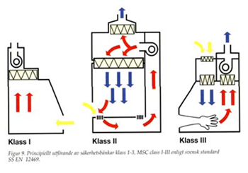
Biyogüvenlik kabini sınıflandırması
Sınıf I
Yalnızca personel koruma
İçeri doğru hava akışlı
Hava çıkışı egzost HEPA filtreden
Elle işlemlerin yapılabildiği açıklığa sahip
Sınıf II
Personel, ürün ve çevre koruma
İçeri doğru hava akışlı
Hava giriş ve çıkışı egzost HEPA filtreden
Elle işlemlerin yapılabildiği açıklığa sahip
Sınıf III
Eldiven tip

Slide 17
Biyogüvenlik Seviyeleri
Laboratuvar alt yapıları risk gruplarına paralel uygulama ve korunma kriterleri açısından dört farklı seviyede (BSL) tasarımlanmıştır.
BSL1 ve BSL-2-Temel Laboratuvarlar
BSL-3-Tecrit Laboratuvarı
BSL-4-MaksimumTecrit Laboratuvarı

Slide 18
Biyogüvenlik Seviyeleri
Bir mikroorganizmanın hangi risk grubunda yer alacağı ve çalışmanın hangi seviyede yürütüleceği dört önemli faktöre bağlıdır:
Organizmanın patojenitesi,
Bulaş yolu ve konakcı durumu (konakçı varlığı, sayısı, türü vb.’nin bölgesel yayılımı),
Lokal olarak etkili korunma yollarının varlığı,
Lokal olarak etkili tedavi yollarının varlığı.

Slide 19
Hastane ve tıp merkezleri bunyelerinde yer alan mikrobiyoloji, biyokimya laboratuvarları
ile coğu halk sağlığı laboratuvarlarında calışılan potansiyel infektif
materyallerin icerisinde bulunabilecek mikroorganizmaların buyuk coğunluğu
genel olarak risk grup 2’de yer almaktadır. Bu nedenle bu tur laboratuvarlar alt
yapı ve mikrobiyal teknikler acısından minimum olarak BSL-2 olmalıdır

Slide 20
Risk gruplarına karşılık biyogüvenlik seviyeleri
Risk Grubu | BSL | Laboratuvar tipi | Laboratuvar uygulamaları | Güvenlik ekipmanları
1 Temel | BSL-1 | Temel Öğretim Araştırma | İLU (GLP) | Gerekmez (açık banko çalışabilir)
2 Temel | BSL-2 | Halk sağlığı Klinik Mikrobiyoloji Araştırma | İLU’na ek olarak; Biyolojik tehlike işareti Koruyucu elbise giyilmesi | Açık banko ve ayrıca potansiyel aerosol için biyogüvenlik kabini
3 Tecrit | BSL-3 | Özel tanı Araştırma | BSL-2’ye ilave olarak; Özel koruyucu giysi Kontrollü giriş-çıkış Tek yönlü hava akımı-negatif basınç | Biyogüvenlik kabini ve/veya diğer birincil koruma ekipmanları
4 Maksimum tecrit | BSL-4 | Çok tehlikeli patojen çalışma lab. | BSL-3’e ek olarak; Hava kilitli giriş Duşlu çıkış Özel atık sistemi | Sınıf III biyogüvenlik kabini veya sınıf II kabinle birlikte pozitif basınçlı özel koruyucu giysi

Slide 21
MİKROBİYAL RİSK DEĞERLENDİRME
Biyogüvenliğin omurgası mikrobiyel risk değerlendirmesidir.
Laboratuvarlar çalışacakları mikroorganizmanın özellikleri, bulaşma yolu, hayvan modelleri, tedavi ve korunma yolları (aşısının olup-olmaması/temini) ile birlikte, yapılacak çalışmanın yöntem ve prosedürleri gibi özellikleri dikkate alarak mikrobiyel risk değerlendirmesi yapmalıdır.
Alt yapı buna göre kurulmalı kurulmalı ve birincil korunma ekipmanları seçilerek kullanımı sağlanmalıdır.
Zaman içerisinde sistem düzenli şekilde gözden geçirilmelidir.
Risk değerlendirmede dikkat edilmesi gereken faktörler özetle:
Mikroorganizmanın patojenitesi ve infeksiyoz dozu
Potansiyel maruziyet ve doğal bulaşma yolu
Diğer infeksiyon yolları (laboratuvar calışşması sırasında oluşabilecek kazalar sonucu parenteral, yutma veya hava yolu ile bulaşma olup olmaması gibi)
Mikroorganizmanın cevreye dayanıklılığı
Çalışmalarda kullanılacak mikroorganizma veya içeriğinin hacimsel büyüklüğü ve konsantrasyonu
Uygun konakcılların varlığı ve çeşitliliği
Konakçılar konusunda yapılan calışşmlar, klinik raporlar, deneyimler ve literatür bilgisi
Laboratuvar aktivite planları ve yapılacak çalışmalardaki teknikler (sonikasyon, pipetaj, sanrifugasyon vb.)
Tedavi ve korunma yolunun bulunup-bulunmaması yanında bunlara ulaşmadaki kolaylık/zorluk.

Slide 22
MİKROBİYAL RİSK DEĞERLENDİRME
Risk değerlendirmede dikkat edilmesi gereken faktörler özetle:
Mikroorganizmanın patojenitesi ve infeksiyoz dozu
Potansiyel maruziyet ve doğal bulaşma yolu
Diğer infeksiyon yolları (laboratuvar calışşması sırasında oluşabilecek kazalar sonucu parenteral, yutma veya hava yolu ile bulaşma olup olmaması gibi)
Mikroorganizmanın cevreye dayanıklılığı
Çalışmalarda kullanılacak mikroorganizma veya içeriğinin hacimsel büyüklüğü ve konsantrasyonu
Uygun konakcılların varlığı ve çeşitliliği
Konakçılar konusunda yapılan calışşmlar, klinik raporlar, deneyimler ve literatür bilgisi
Laboratuvar aktivite planları ve yapılacak çalışmalardaki teknikler (sonikasyon, pipetaj, sanrifugasyon vb.)
Tedavi ve korunma yolunun bulunup-bulunmaması yanında bunlara ulaşmadaki kolaylık/zorluk

Slide 23
STERİLİZASYON ve DEZENFEKSİYON
Sterilizasyon; bütün mikroorganizmaların öldürülmesi
Dezenfeksiyon; enfeksiyonu gidermek, hastalık yapıcı mikroorganizmaların öldürülmesi ve giderilmesi
Dezenfektan; dezenfeksiyon için kullanılan kimyasal maddeler
Pastörizasyon; Özellikle sütlerin ve uzun süre saklanacak sıvıların içindeki hastalık yapıcı mikroorganizmaları öldürmek amacıyla 65°C’de 30dk veya 71°C’de 30-40 sn ısıtmak suretiyle yapılır.

Slide 24
Fiziksel Yöntemlerle Sterilizasyon
Isı ile sterilizasyon
Mikroorganizmalar tüm sıvılarını kaybederek kurular, proteinleri denatüre olur ve elektrolit denge bozulur
  Kuru ısı ile
    Alevde yakmak
    Alevden geçirmek
    Pasteur fırını (sıcak hava)-160°C’de 2 saat
  Nemli ısı ile
    100°C’nin altında-tindalizasyon (3 gün arka arkaya 70-80°C’de 1’er saat)
    100°C’de
    100°C’nin üstünde-otoklavlama

Slide 25
Otoklav
Tüm kontamine materyaller sterilize edilebilir. Sıcak su buharı (nemli ısı) ve basınç altında çalışır.
  Cam malzemeler; 121°C’de 1 atm, 1 saat
  Metal; 115°C’de 45 dk, 121°C’de 18-20dk, 134°C’de 3-4 dk
  Besi yerleri; 121°C’de 15 dk
  Otoklavın çalışıp çalışmadığını anlamak için belli, yüksek ısılarda eriyen benzonaftol (110°C), antipirin (113°C), toz kükürt (115°C) ve rezorsin (119°C) gibi maddeler indikatör olarak konabilir.

Slide 26
Mekanik Yöntemlerle Sterilizasyon
Filtrasyon: Sıvıların sterilizasyonunda kullanılır. Bu amaçla kullanılan çok çeşitli filtreler vardır; Seitz, Chamberland, Berkefeld, cam tozu filtreleri, selüloz membran filtreleri
Santrifügasyon: Normal lab. Santrifüjleri ile bir sıvı içindeki mikropları gidermek mümkün değildir
Ezme, basınç uygulama, çalkalama, vibrasyon gibi işlemler de tam bir sterilizasyon sağlamaz

Slide 27
Kaynaklar
GLP El Kitabı, WHO
4. Ulusal Sterilizasyon Dezenfeksiyon Kongresi – 2005;Uzm. Dr. İsmail CEYHAN RSHM Başkanlığı,Tüberküloz Referans Laboratuvarı, ANKARA
Etkin Kimyagerler Eğitimleri www.etkinkimyagerler.com

Slide 28
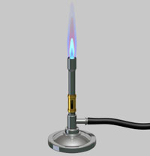
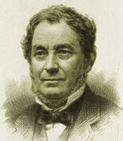
Bunzen Beki
Robert Bunsen

Slide 29
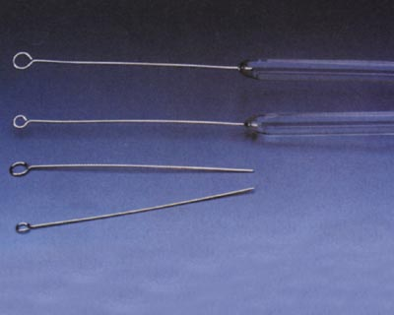
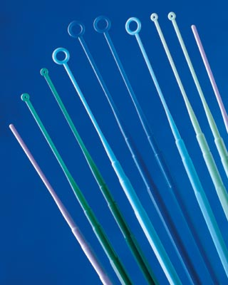
Özeler

Slide 30
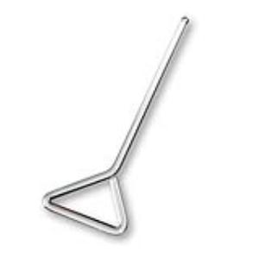
Drigalski çubuğu

Slide 31
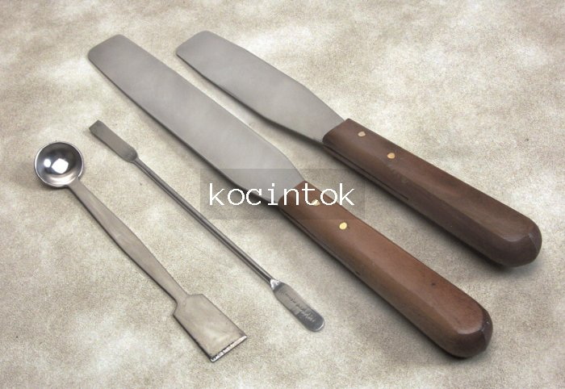
Spatulalar

Slide 32
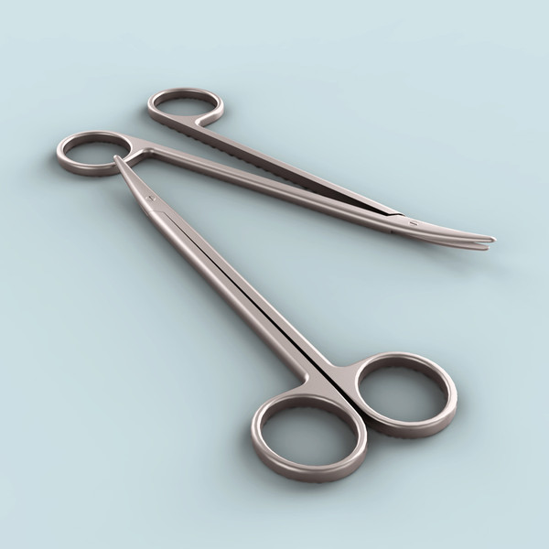
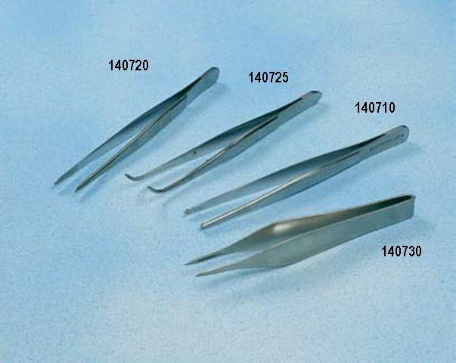
Makas ve penset

Slide 33
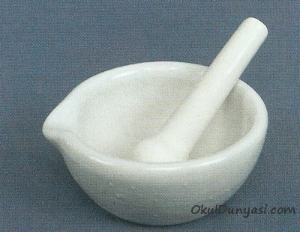
Havan ve havan eli

Slide 34
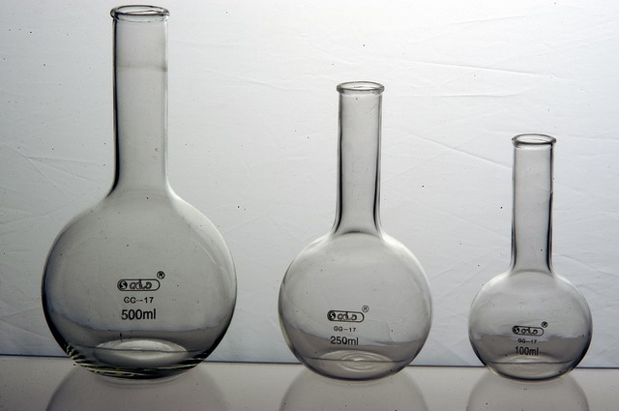
Cam balon

Slide 35
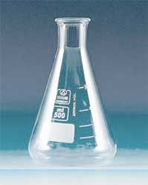
Erlen

Slide 36
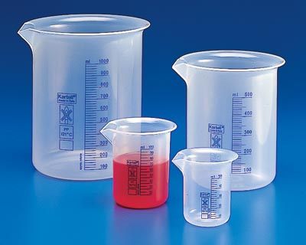
Beher

Slide 37
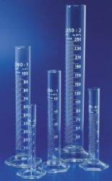
Mezür

Slide 38
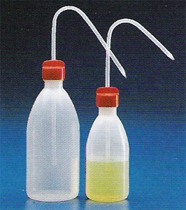
Piset

Slide 39

Cam boncuk

Slide 40
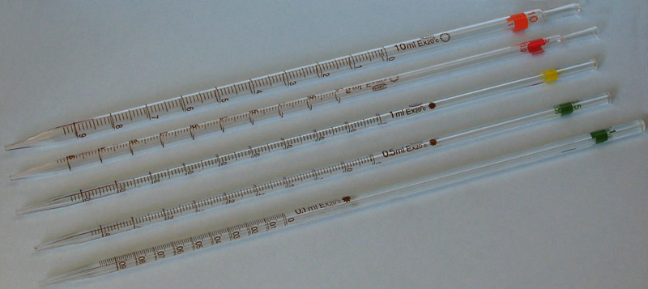
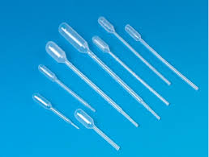
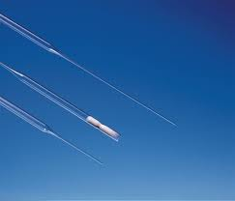
Pipetler

Slide 41
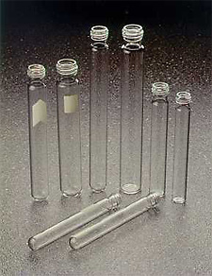
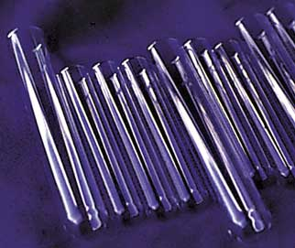
Kültür tüpleri

Slide 42
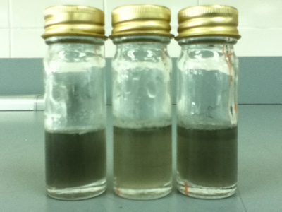
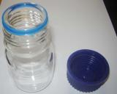
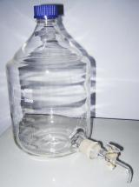
Kültür şişeleri

Slide 43
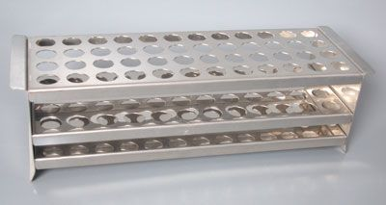
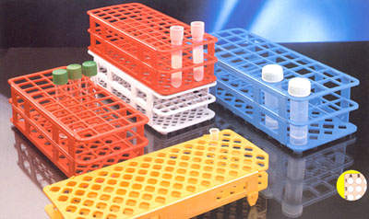
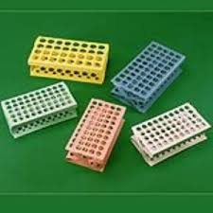
Tüp sporu

Slide 44
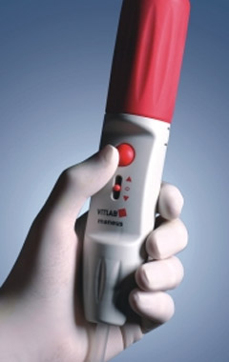
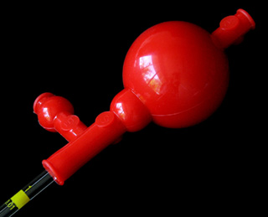
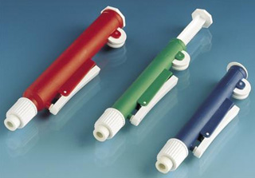
Puvar ve Pipet kumandası

Slide 45
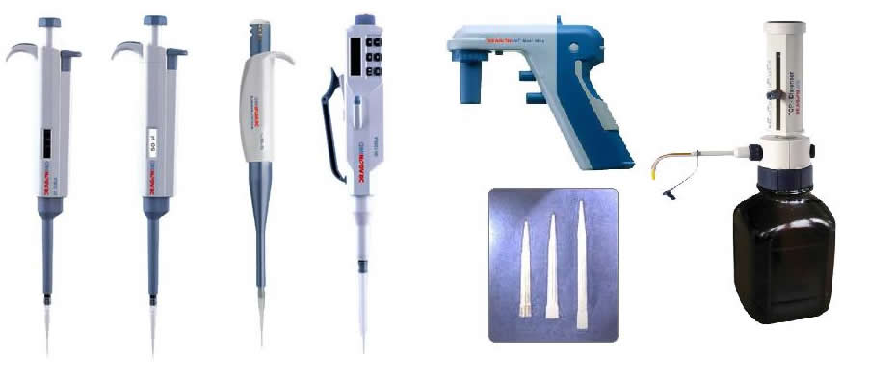
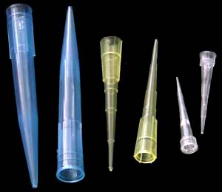
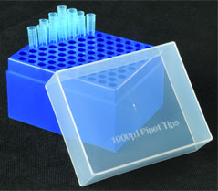
Otomatik pipet ve pipet uçları

Slide 46
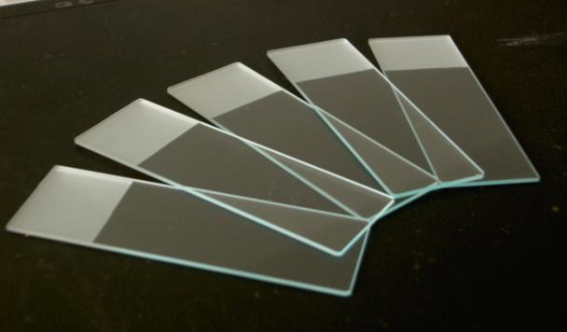
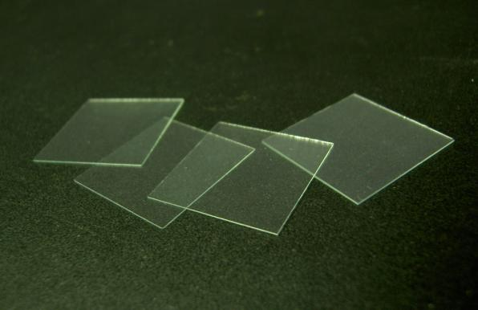
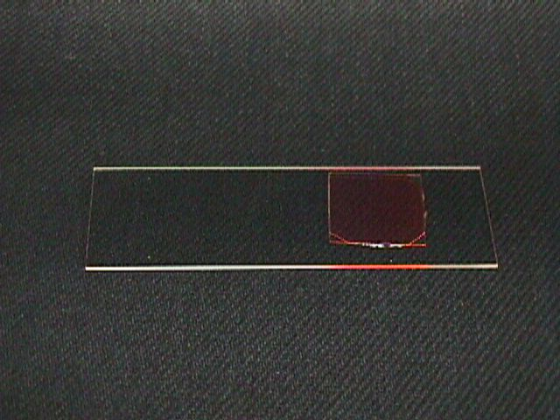
Lam-lamel

Slide 47
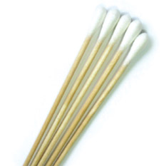
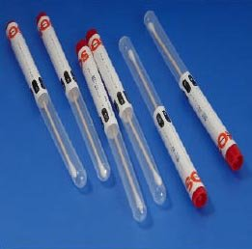
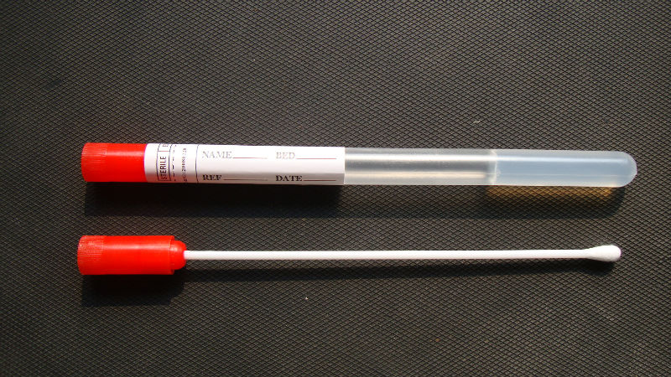
Eküvyon (svap)

Slide 48
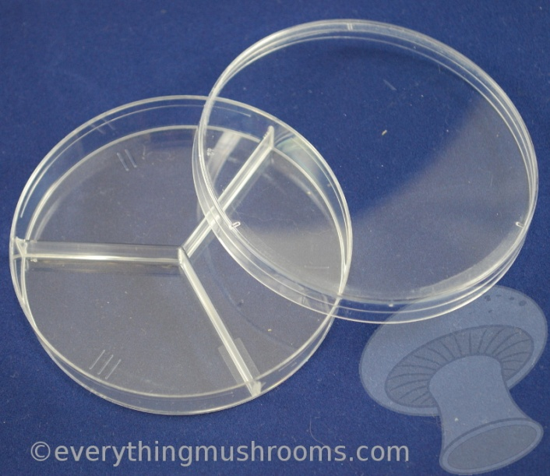
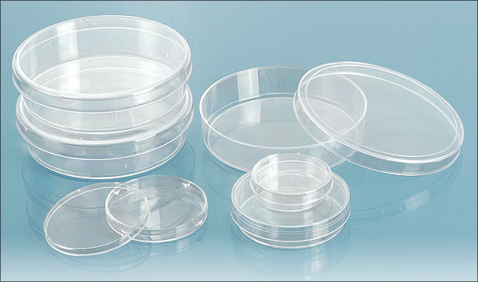
Petri kutuları

Slide 49
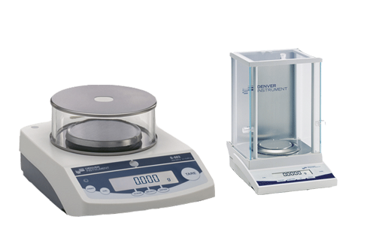
Analitik ve hassas teraziler

Slide 50
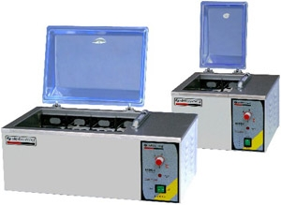
Su banyosu

Slide 51
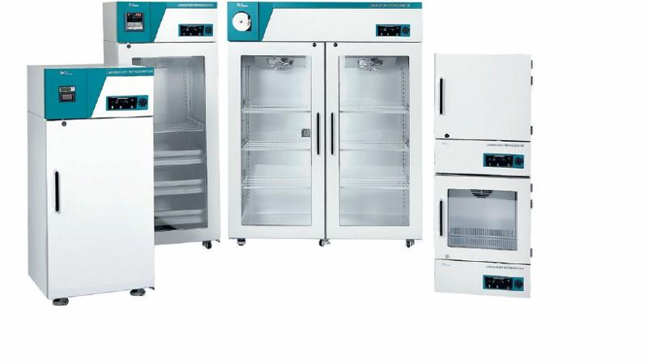
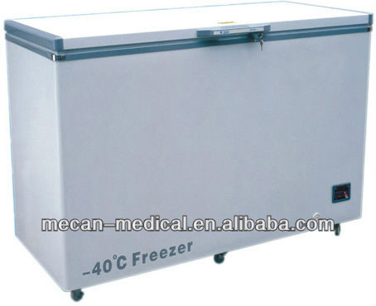
Derin dondurucular

Slide 52
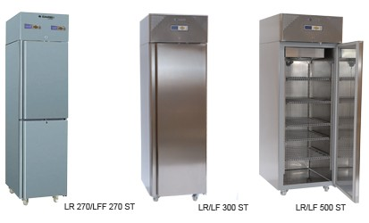
Buzdolabı

Slide 53
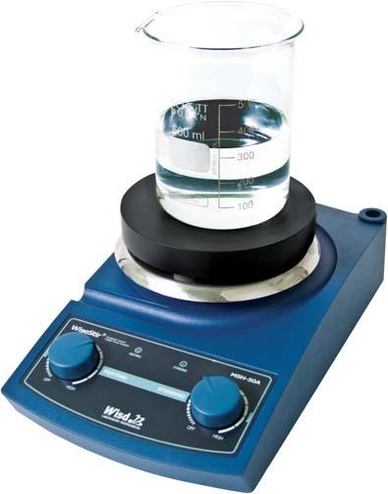
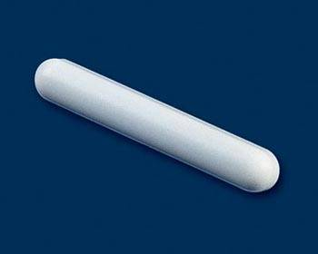
Manyetik karıştırıcı ve manyetik balık

Slide 54
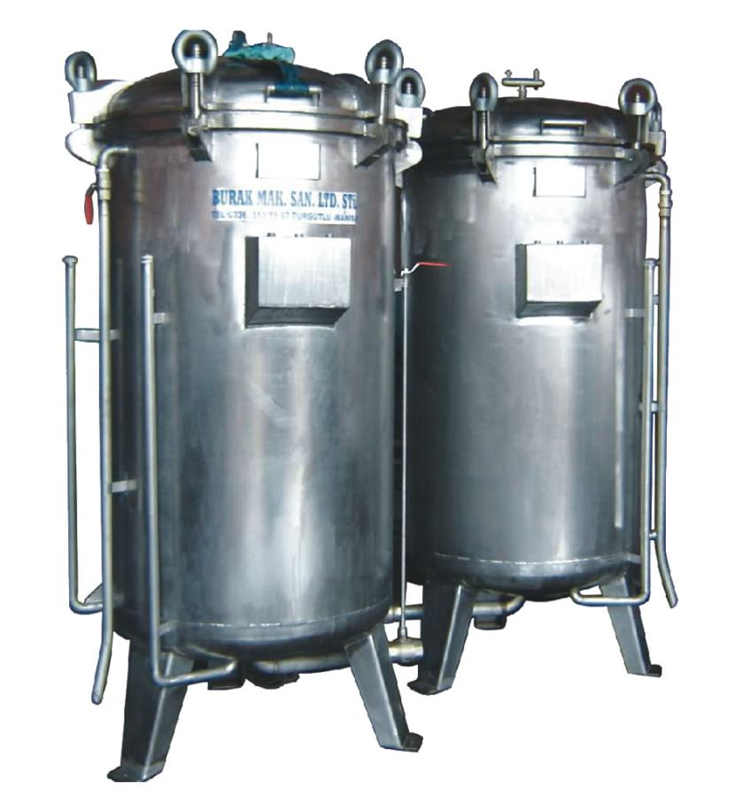
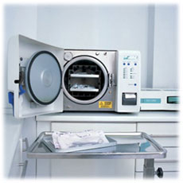
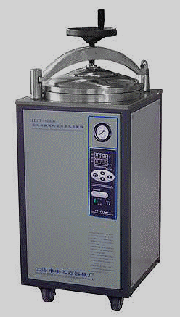
Otoklav

Slide 55

Kuru hava sterilizatörü

Slide 56



pH metre

Slide 57

Distile su cihazı

Slide 58


Saf su cihazı

Slide 59

Vorteks

Slide 60



Işık Mikroskobu

Slide 61

Floresan Mikroskop

Slide 62

Elektron Mikroskop (EM)

Slide 63

Kuru blok ısıtıcı (inkubatör)

Slide 64

İnkubatör

Slide 65


Çalkalayıcı İnkubatör

Slide 66

Karbondioksitli İnkubatör

Slide 67


Anaerobik Chamber

Slide 68

Biyogüvenlik Kabini

Slide 69


Santrifüj

Slide 70

Spektrofotometre

Slide 71

Liyofilizatör

Slide 72

Otomatik DNA Ekstraksiyon Sistemi

Slide 73

Elektroforez sistemi

Slide 74


Termal cycler

Slide 75


Sonikatör

Slide 76

Jel Görüntüleme

Slide 77

ELISA okuyucu

